Slide 1
03 - Business Intelligence
For Higher Education
Ananda Salsabila Hajar 10201011

Slide 2

Pasal 28 ayat 4 - Layanan Kemahasiswaan ITK
User: Mahasiswa
Problem: Mahasiswa berhak mendapatkan informasi layanan yang disediakan oleh ITK
Clear question: Bagaimana cara mahasiswa untuk mengetahui pelayanan apa saja yang telah disediakan oleh ITK?
Measurable outcomes: Mahasiswa mendapatkan informasi mengenai layanan kemahasiswaan yang disediakan oleh ITK

Slide 3
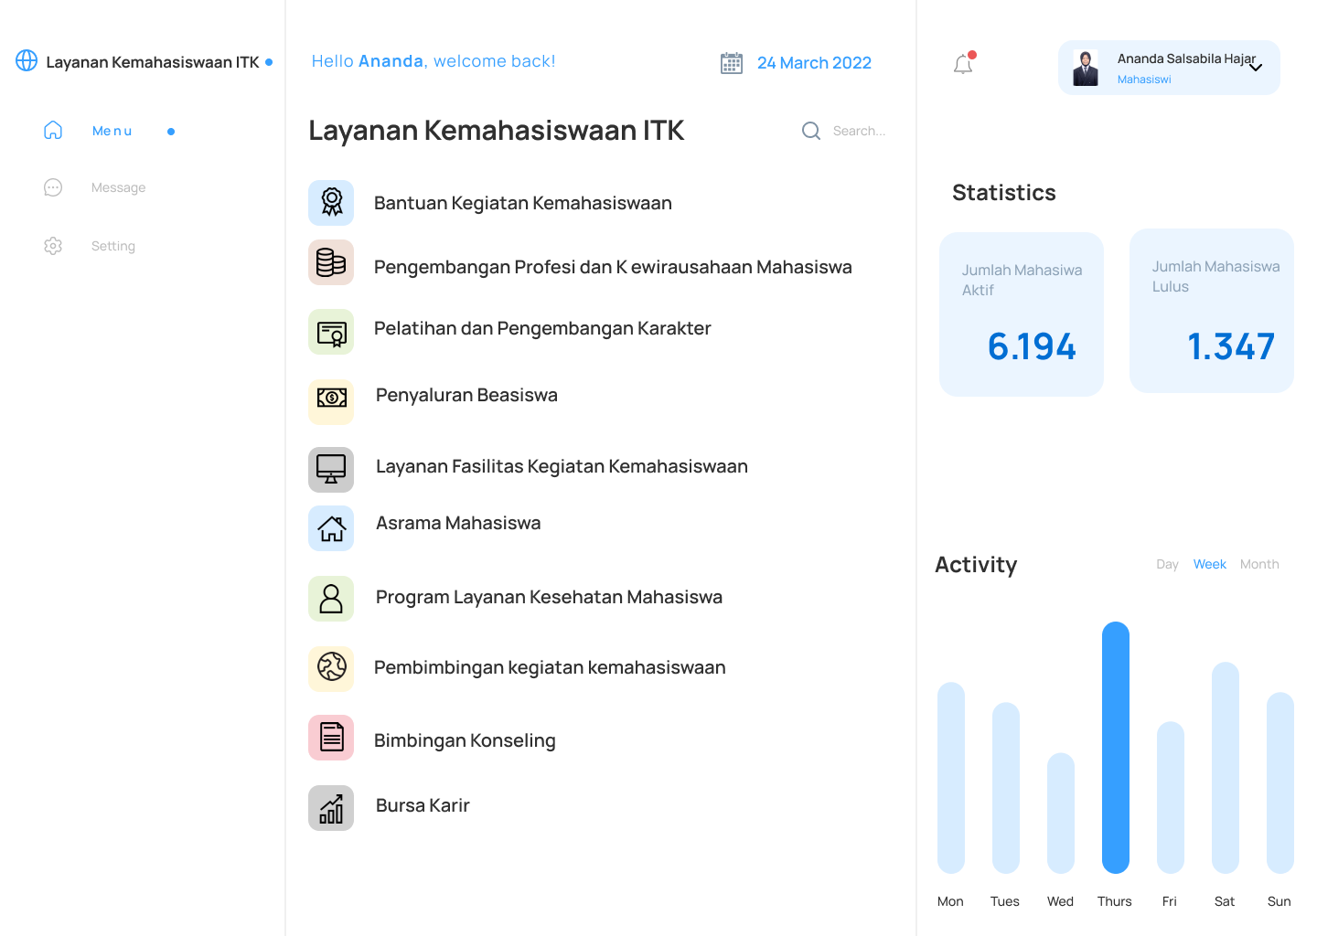
Mockup of the BI Dashboard

Slide 4
Terima kasih

